Slide 1
Анализ открытых заданий ВсОШ по экологии
(муниципальный этап)
2024-2025 гг.

Slide 2
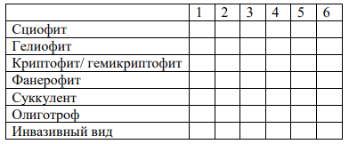
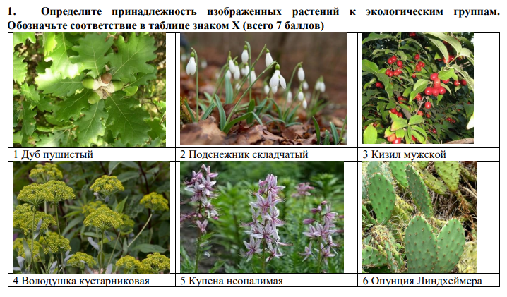
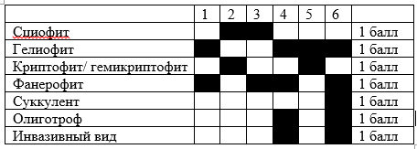
Определите принадлежность изображенных растений к экологическим группам. Обозначьте соответствие в таблице знаком Х (всего 7 баллов)
Notes:
Тенелюбивые растения, сциофиты, гелиофобы — растения, обитающие исключительно в затемнённых условиях, предпочитающие рассеянный свет. При прямом солнечном освещении у тенелюбивых растений проявляются признаки угнетённости развития и возможны солнечные ожоги.
Светолюбивые растения, гелиофиты — растения, приспособленные к жизни на открытых, хорошо освещаемых солнцем местах, плохо переносящие длительное затенение.
Олиготрофы — экологическая группа растений и микроорганизмов, обитающих на почвах с низким содержанием питательных веществ, например, в полупустынях, сухих степях, на верховых болотах.
Инвазивные растения - объекты растительного мира, находящиеся за пределами их естественного ареала, распространение и численность которых создают угрозу жизни или здоровью граждан, сохранению биологического разнообразия, причинения вреда отдельным отраслям экономики.

Slide 3
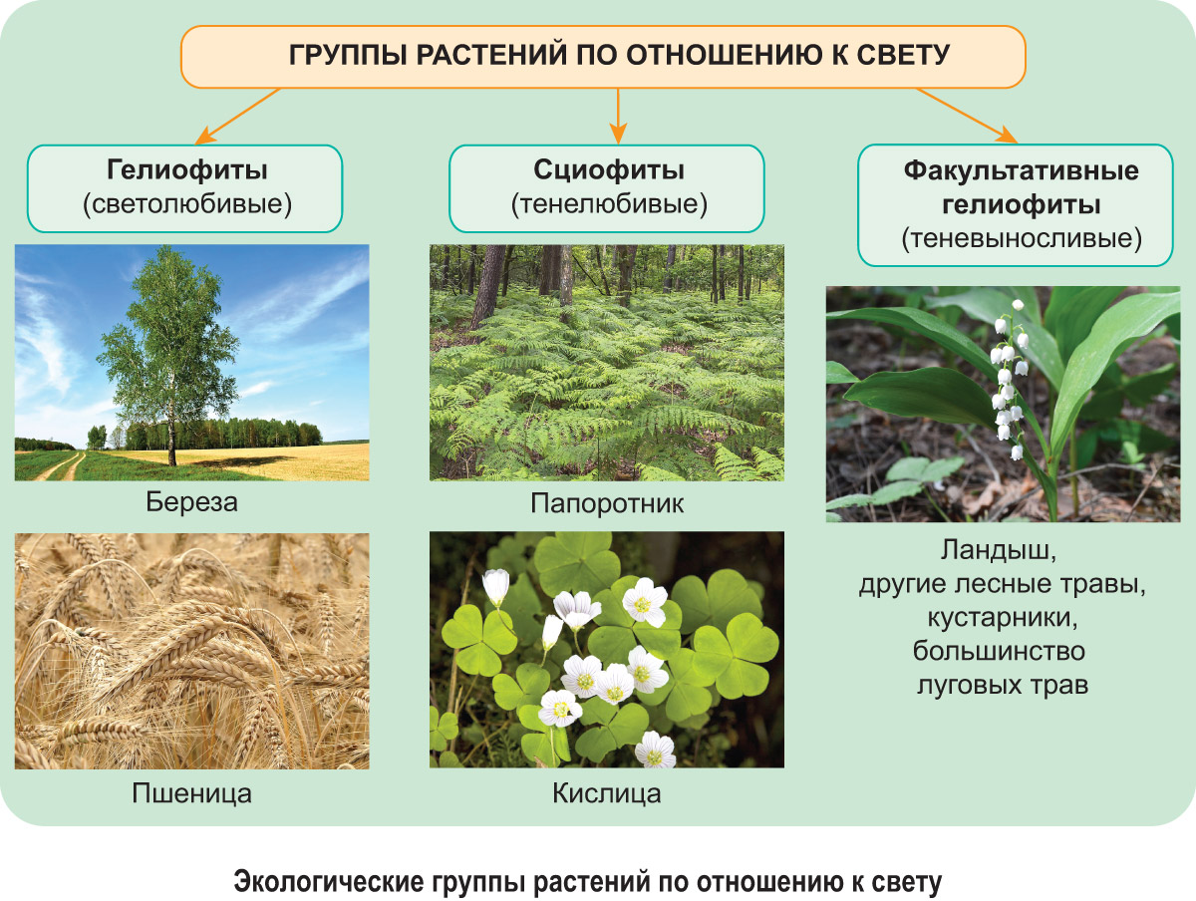
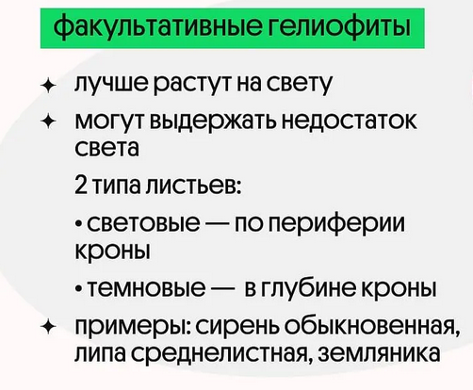
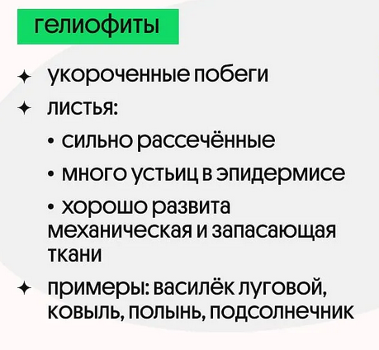
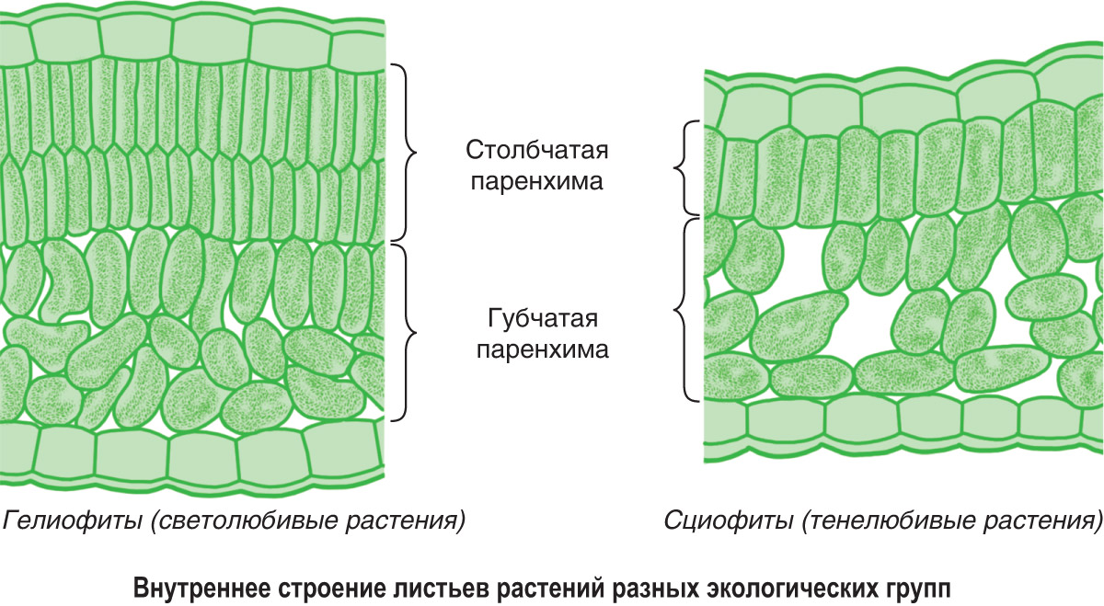
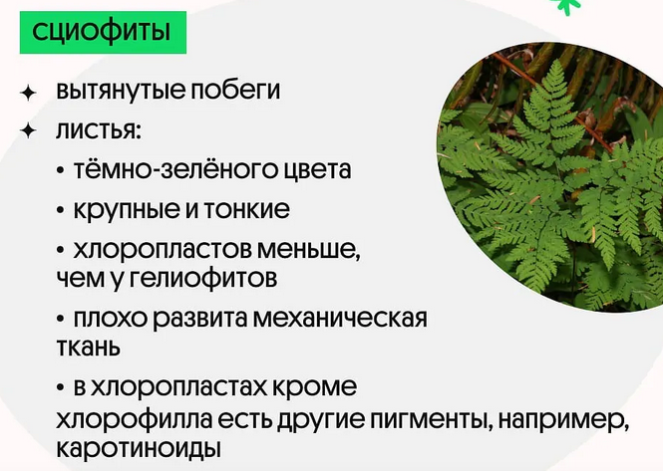
Notes:
Светолюбивые (гелиофиты)
Теневыносливые (факультативные гелиофиты) имеют два типа листьев:
• по периферии кроны — световые
• в глубине кроны — теневые
Тенелюбивые (сциофиты)
Важно знать особенности листьев свето- и тенелюбивых растений

Slide 4
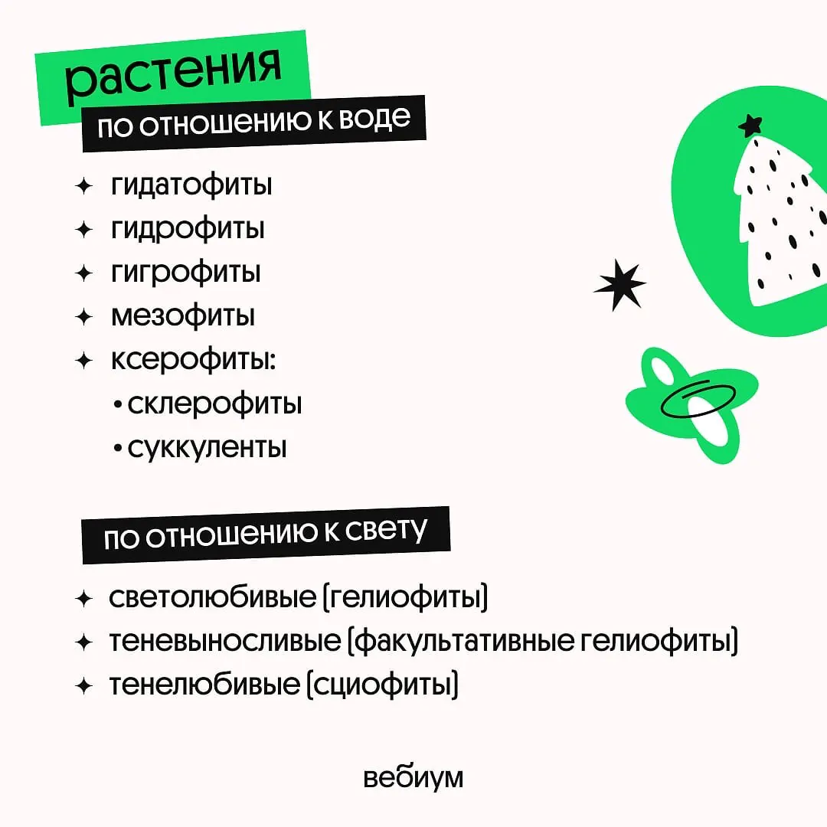
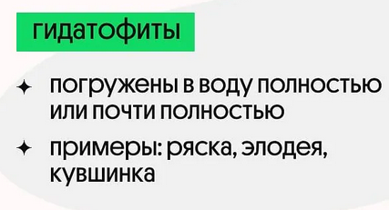
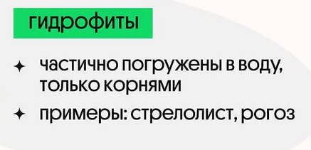
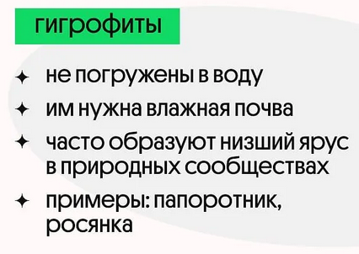
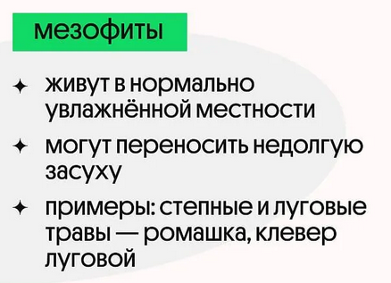
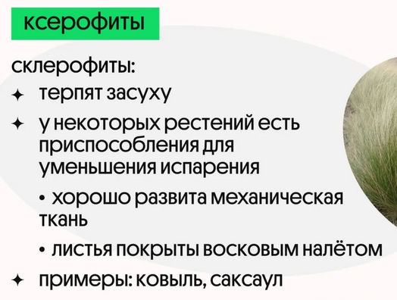
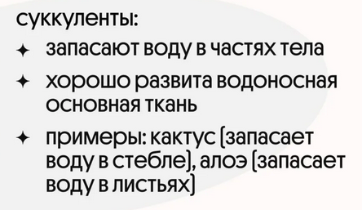
Notes:
Гидатофиты
• «гидро» — вода
• «ато» — усиливающая частица
Эти ребята любят воду, как Дарвин любит эволюцию. Они погружены в неё полностью или почти полностью.
Пример: кувшинка.
Гидрофиты
• «гидро» — вода
• усиливающей частицы нет
Они частично погружены в воду, только корнями.
Пример: стрелолист.
Гигрофиты
• тоже любят воду судя по «гидро», но «гигро» — чуть поменьше
Они не погружены в воду, но им нужна ОЧЕНЬ ВЛАЖНАЯ почва, поэтому часто они образуют низший ярус в природных сообществах.
Пример: росянка.
Мезофиты
• «мезо» характеризует что-то среднее
Они живут в нормально увлажнённой местности, но могут переносить и засуху ( если она не слишком долгая).
Пример: ромашка.
Ксерофиты
«ксеро» — сухой
Это суровые ребята, они живут в засухе
Они делятся ещё на две группы:
Склерофиты
у них сильно развита механическая ткань, то есть они жёсткие, листья покрыты восковым налетом, чтоб уменьшать испарение. То есть они приспособились просто терпеть засушливые условия.
Пример: ковыль.
Суккуленты
Всем известные кактус (запасают воду в стебле) и алоэ (запасают воду в листьях) — вот они то запасают воду в тканях, чтоб всегда хватало. У этих растений хорошо развита паренхима, запасающая воду.

Slide 5
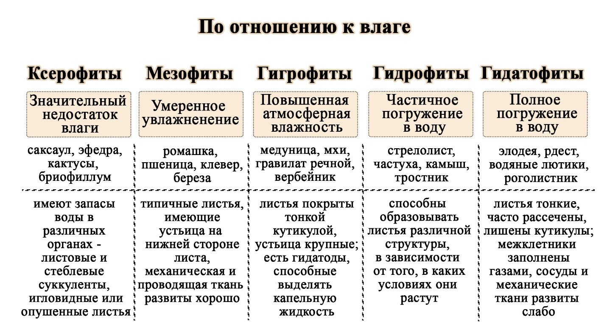

Slide 6
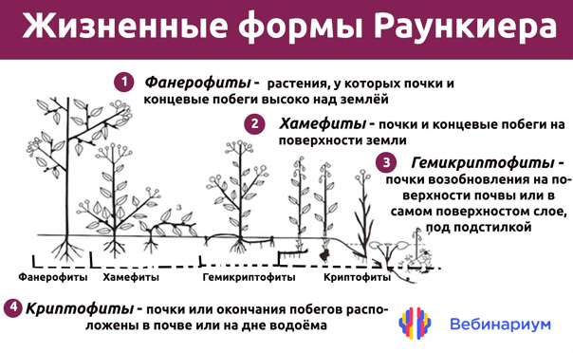
Notes:
Жизненные формы по Раункиеру
Раункиер классифицировал жизненные формы растений по способу защиты почек и по положению на протяжении холодного или сухого времени года
1) ФАНЕРОФИТЫ - почки возобновления находятся высоко над поверхностью почвы (выше 25 см.). В благоприятном климате, когда почкам не грозит ни пересыхание, ни вымерзание, они могут находиться на относительно большой высоте. Примеры: деревья, кустарники, деревянистые лианы.
2) ХАМЕФИТЫ - хорошо переносят холодные условия, почки возобновления находятся низко над поверхностью почвы. Их почки покрыты почечными чешуями и зимой защищены снежным покровом. Примеры: мелкие кустарники кустарнички, полукустарнички, некоторые многолетние травы (черника, седмичник), мхи.
3) ГЕМИКРИПТОФИТЫ - многолетние травянистые растения, у которых почки возобновления располагаются на уровне почвы и защищены чешуями, опавшими листьями и снежным покровом. Зимой их нежные стебли могут отмирать, а летом снова отрастать. Примеры: в основном многолетние травянистые растения средних широт: лютик, одуванчик, крапива двудомная.
4) КРИПТОФИТЫ - многолетние травы, у которых почки возобновления закладываются в луковицах, клубнях, корневищах, и находятся в почве или под водой, поэтому они защищены от прямого воздействия среды. Если зимующие органы закладываются на некоторой глубине в почве, их называют геофиты, если же они находятся под водой – это гидрофиты. Пример: тюльпан

Slide 7
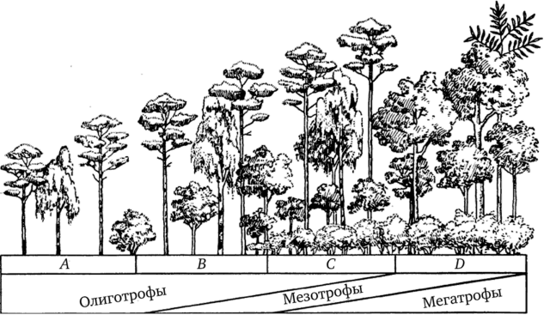
По отношению к содержанию в почве элементов минерального питания
Notes:
мегатрофные (эвтрофные) — растения богатых минеральными солями почв, которые характерны для пойменных лугов, низинных болот и лиственных лесов (перловник поникающий, вяз гладкий );
— мезотрофные — растения, которые по требовательности к минеральному богатству почвы занимают промежуточное положение между олиготрофами и эвтрофами (тысячелистник обыкновенный, ель европейская);
— олиготрофные — растения, довольствующиеся небольшим содержанием минеральных солей в почве и произрастающие на скалах, болотах и подзолистых почвах (ястребинка волосистая, толокнянка обыкновенная). Среди них выделяют психрофиты — растения холодных, кислых и избыточно увлажненных почв (кассандра болотная, багульник болотный).

Slide 8
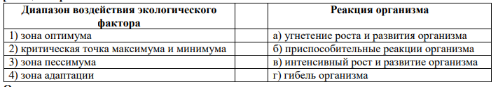
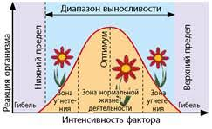
Установите соответствие между диапазоном воздействия экологического фактора и реакцией организма
1В 2Г 3А 4Б

Slide 9
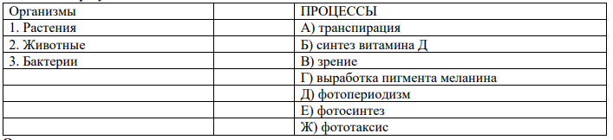
Установите соответствие между важнейшими процессами, протекающими у растений и животных при участии света
1-АДЕЖ 2-БВГДЖ 3-(Е)Ж

Slide 10
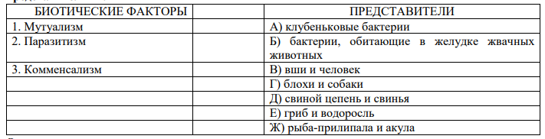
Установите соответствие между формами биотических взаимоотношений и отдельными представителями
1-АБЕ 2- ВГД 3- Ж

Slide 11
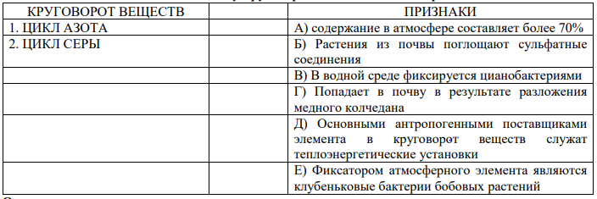
Установите соответствие между трофическими цепями и их типом
10-11 кл.
1-АВЕ 2-БГ

Slide 12
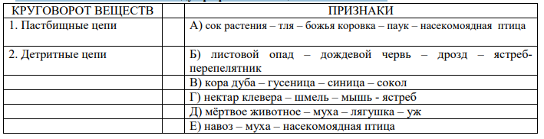
Установите соответствие между трофическими цепями и их типом
1 -АВГ 2 - БДЕ

Slide 13
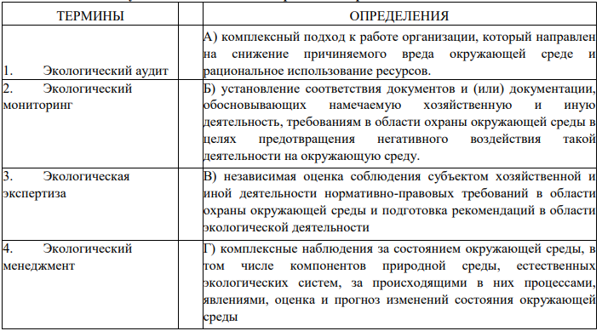
Сопоставьте между собой экологические термины и определения
10-11 кл.
1В, 2Г, 3Б, 4А

Slide 14
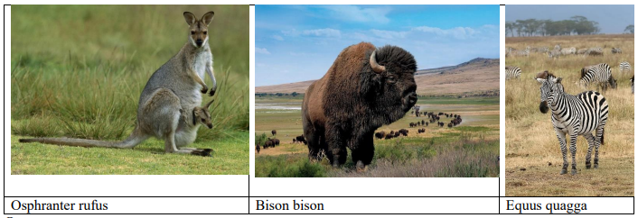
ЧАСТЬ 4
1. Рассмотрите животных, изображенных на фотографиях в таблице. Ответьте на вопросы:
А) К каким систематическим группам относятся изображенные животные? (1 балл за каждый
вид, всего 3 балла)
Б) Какие экологические ниши занимают изображенные животные? (1 балл за каждый вид, всего
3 балла)
В) Можно ли объединить изображенных животных общим понятием экологические
эквиваленты? Ответ обоснуйте. (2 балла)
Notes:
Отряд Сумчатые, Семейство Кенгуровые, Род Кенгуру - 1 балл
Среда обитания - открытые пространства степей и полупустынь Австралии. Травоядные.- 1 балл
Отряд: Парнокопытные Семейство: Полорогие Род: Бизоны - 1 балл
Среда обитания - открытые пространства прерий Северной Америки. Травоядные - 1 балл
Отряд: Непарнокопытные Семейство: Лошадиные Род: Лошади (Зебры) - 1 балл
Среда обитания - открытые пространства саванн Африки. Травоядные - 1 балл
Экологические эквиваленты - виды, занимающие аналогичные экологические позиции, или ниши, в экосистемах разных континентов (1 балл).
Все указанные виды занимают сходные экологические ниши травоядных млекопитающих на открытых пространствах разных континентов (1 балл)

Slide 15
В настоящее время человечество активно развивает гидроэнергетику. Гидроэнергетика позволяет получать очень дешевую электроэнергию без вредных выбросов в атмосферу (в отличие от сжигания ископаемого топлива). Каковы плюсы и минусы данного вида энергетики
с экологической точки зрения?
9 кл.
Развитие гидроэнергетики связано с отчуждением значительных площадей под водохранилища, значительными изменениями экосистем. (1 балл).
Происходит нарушение гидрологического режима рек, нарушаются пути миграции рыб и других гидробионтов. (1 балл).
Приливная энергия может нанести вред морской жизни, так как приливные турбины с вращающимися лопастями могут привести к гибели живых существ в море . Шум от вращения турбин может повлиять на среду обитания рыб в местах расположения приливных электростанций. Приливная энергия также может повлиять на качество воды и процессы осадконакопления.(1 балл)
Шумовое загрязнение и формирования физических барьеров в местах установления буев и поплавков.(1 балл)
Notes:
Ответ:
Гидроэнергетика основана на использовании возобновляемого источника энергии. Это - водные ресурсы, энергия водного потока (1 балл)
К гидроэлектростанциям относят не только ГЭС с плотинами на реках, но и приливные и волновые ЭС). (1 балл).
Развитие гидроэнергетики связано с отчуждением значительных площадей под водохранилища, значительными изменениями экосистем. Попадание большого количества биогенов в воду приводит к эвтрофикации. (1 балл).
Происходит нарушение гидрологического режима рек, нарушаются пути миграции рыб и других гидробионтов. (1 балл).
Приливная энергия может нанести вред морской жизни, так как приливные турбины с вращающимися лопастями могут привести к гибели живых существ в море . Шум от вращения турбин также может повлиять на среду обитания рыб в местах расположения приливных электростанций. Приливная энергия также может повлиять на качество воды и процессы осадконакопления.(1 балл)
Воздействие волновых электростанций еще изучается, но уже сейчас к негативным эффектам относят шумовое загрязнение и формирования физических барьеров в местах установления буев и поплавков.(1 балл)

Slide 16
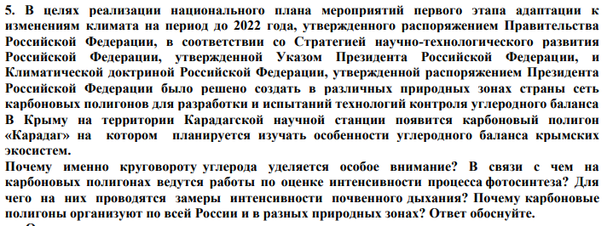
Сеть карбоновых полигонов позволяет оценить конкретные показатели эмиссии и ассимиляции парниковых газов. Когда нужно измерить суммарный поток парниковых газов целого леса или на масштабе какой-то существенной территории, следует пользоваться дистанционными средствами измерений. Дистанционные измерения характерны сниженной точностью по сравнению с наземными,
Notes:
1.Углерод входит в состав углекислого газа (СО 2 ) (1 балл), концентрация которого увеличивается в связи с интенсивным сжиганием ископаемого топлива, (опустыниванием, рубкой лесов и др.) (1 балл). СО 2 относится к парниковым газам, вызывающим глобальное потепление (рост температуры приземных слоев атмосферы) (1 балл).
2. В процессе фотосинтеза растения поглощают углекислый газ и запасают углерод в органических веществах (1 балл), т. е. снижают концентрацию этого газа в атмосфере (1 балл).
3. Почвенное дыхание – это выделение из почвы углекислого газа, образующегося в процессе дыхания живых организмов, обитающих в почве (1 балл), а также разложения органических веществ (1 балл), т. е. почвенное дыхание повышает концентрацию СО 2 в атмосфере (1 балл).
4. Сеть карбоновых полигонов в разных природных зонах нашей страны на модельных участках с типичными экосистемами позволяют оценить конкретные показатели эмиссии и ассимиляции парниковых газов. Когда нужно измерить суммарный поток парниковых газов целого леса или на масштабе какой-то существенной территории, следует пользоваться дистанционными средствами измерений. Дистанционные измерения характерны сниженной точностью по сравнению с наземными, но при этом спутниковые, например, практически полностью покрывают территорию России, что потенциально позволяет оценить суммарную эмиссию или поглощение целой стран, что ложится в основу оценки углеродного потенциала территорий.

Slide 17
Почему при характеристике качества среды приоритетным направлением является именно биологическая оценка, на основе биотестирования и биоиндикации, а не химический,
физический или бактериологический анализ?
Укажите две основные причины.
10-11 кл.
1. Биологическая оценка обеспечивает получение интегральной (обобщенной) характеристики последствий самых разных видов негативного воздействия на окружающую среду. (1 балл)
2. Биологическая оценка характеризует благоприятность среды для живых существ, включая человека. (1 балл)
Notes:
1. Биологическая оценка обеспечивает получение интегральной (обобщенной) характеристики последствий самых разных видов негативного воздействия на окружающую среду. (1 балл)
2. Биологическая оценка характеризует благоприятность среды для живых существ, включая человека. (1 балл)

Slide 18
Экономика замкнутого цикла (циклическая, или циркулярная экономика) означает безотходное производство при многократном и наиболее полном использовании ресурсов.
Укажите два основных направления, как каждый человек может внести свой вклад в развитие этой формы экономики
10-11 кл.
1.Каждый человек может минимизировать количество отходов путем экономии ресурсов и рачительного использования предметов быта (починку одежды, ремонт аппаратуры, использование комиссионных магазинов). (1 балл)
2. Каждый человек может вносить посильный вклад в обеспечение переработки отходов путем раздельного сбора.
Notes:
1. Каждый человек может минимизировать количество отходов путем экономии ресурсов и рачительного использования предметов быта (починку одежды, ремонт аппаратуры, использование комиссионных магазинов). (1 балл)
2. Каждый человек может вносить посильный вклад в обеспечение переработки отходов путем раздельного сбора.

